Slide 1
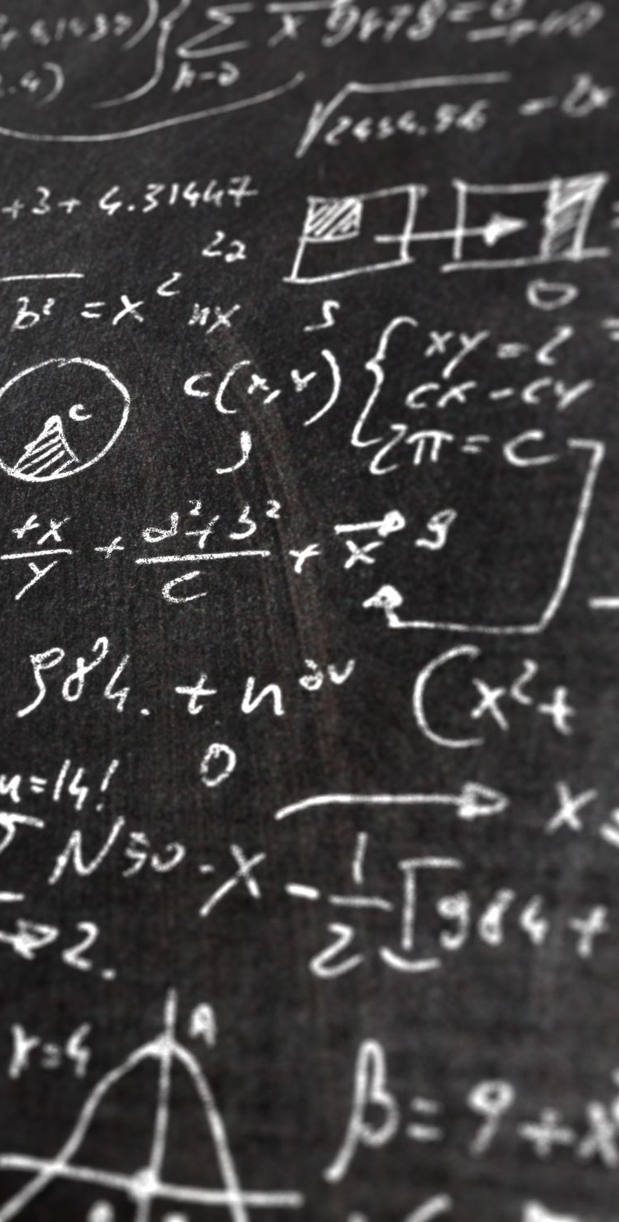
Tópico Diagrama de Sequência SI305
Bruno Henrique Nunes

Slide 2

Definição Geral
O diagrama de sequência (DS) é um diagrama comportamental e interativo que se preocupa com a ordem temporal em que as mensagens são trocadas entre os objetos envolvidos em um determinado processo.
Costuma identificar o evento gerador do processo modelado, bem como o ator responsável por esse evento, e determina como o processo deve se desenrolar e ser concluído por meio da chamada de métodos disparados por mensagens enviadas entre os objetos.

Slide 3
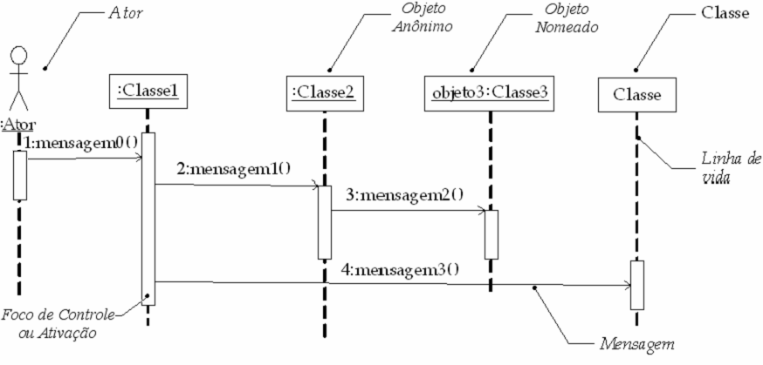
A) Ordem em que as mensagens são enviadas
B) A quais classes as operações pertencem
C) Mensagens trocadas entre objetos
D) A quais classes pertencem esses objetos

Slide 4
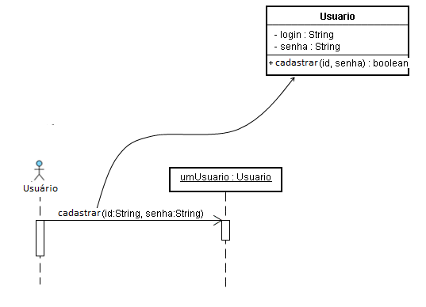
E) Quais informações precisam ser enviadas de um objeto a outro

Slide 5
Características gerais
Representa como o sistema age internamente para que um ator atinja seu objetivo na realização de um caso de uso.
Documenta os aspectos dinâmicos do sistema;
Representam mensagens trocadas entre objetos para a execução de cenários dos casos de uso do sistema.
Ressalta a ordem cronológica das mensagens.

Slide 6
Conceitos envolvidos no DS
Interações
interações entre objetos acontecem por meio da troca de mensagens.
Mensagem
É O princípio básico da interação entre objetos

Slide 7
Mensagem
Um sistema OO pode ser visto como uma rede de objetos. Funcionalidades são realizadas pelos objetos, que só podem interagir através do envio de mensagens.
Solicitação de execução de uma operação em outro objeto.
Representa a requisição de um objeto remetente a um objeto receptor para que este último execute alguma operação definida para sua classe.
Essa mensagem deve conter informação suficiente para que a operação do objeto receptor possa ser executada.

Slide 8
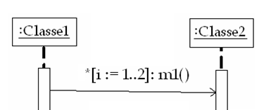
Mensagens são representadas por linhas entre dois participantes da interação, contendo setas indicando qual participante enviou a mensagem e qual a recebeu.
As mensagens são apresentadas na posição horizontal entre as linhas de vida dos participantes e sua ordem sequencial é demonstrada de cima para baixo.
Os textos contidos nas mensagens indicam a operação solicitada.

Slide 9
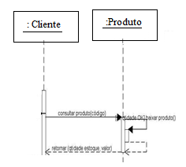
Tipos de Mensagens
Mensagem Síncrona: indica que o objeto remetente espera que o objeto recebedor processe a mensagem antes de recomeçar o seu processamento, ou seja, o objeto emissor fica bloqueado até que o receptor termine de atender à mensagem.

Slide 10
Tipos de Mensagens
Mensagem assíncrona: é aquela na qual o objeto remetente não precisa esperar a resposta para prosseguir seu processamento.

Slide 11
Tipos de Mensagem
Mensagem Reflexiva: é aquela na qual um objeto envia uma mensagem para si próprio.

Slide 12
Tipos de Mensagem
Mensagem de retorno: Esse tipo de mensagem identifica a resposta a uma mensagem.
Uma mensagem de retorno pode retornar informações específicas do método chamado ou apenas um valor indicando se o método foi executado com sucesso ou não.
As mensagens de retorno são representadas por uma linha tracejada contendo uma seta fina que aponta para o elemento que recebe o resultado.

Slide 13
Sintaxe da Mensagem
[Iteração ou Condição] nome da operação( )
Exemplos:
*[para cada valor de x ] desenhar ( );
[senha é válida] consultar dados cliente( ).

Slide 14
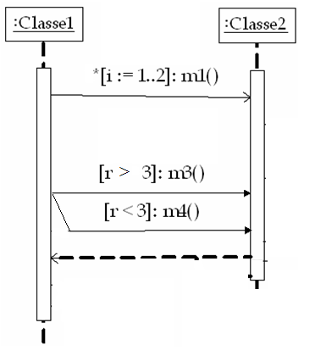
Exemplo
Exemplo de sintaxe de uma mensagem

Slide 15
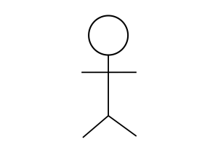
Componentes do DS
Ator
Os atores que participam do caso de uso podem ser representados no diagrama de sequência.
O estereótipo é o mesmo do diagrama de caso de uso.

Slide 16
Objetos
Pode-se representar objetos anônimos ou objetos nomeados.
Nomeado: recebe um nome
Anônimo: não recebe um nome
específico
maria : Cliente
: Cliente

Slide 17

Linhas de vida
No diagrama de sequência cada objeto aparece no topo de uma linha vertical tracejada.
Essa linha é denominada linha de vida do objeto.

Slide 18
Barra de ativação
Quando uma mensagem é recebida, tem-se uma ativação, ou seja, inicia-se uma atividade no objeto receptor.
Quando um objeto está ativado, ou ele está executando alguma atividade, ou ele está esperando pelo retorno de outro objeto para qual enviou uma mensagem.

Slide 19
Ligação entre diagrama de Caso de Uso e DS
Na UML, o diagrama de sequência baseia-se no diagrama de casos de uso, havendo normalmente um diagrama de sequência para cada caso de uso declarado, já que um caso de uso, em geral, refere-se a um processo disparado por um ator.
Assim, um diagrama de sequência também permite documentar um caso de uso específico e muitas ferramentas CASE permitem gerar um diagrama de sequência diretamente a partir de um caso de uso.

Slide 20
Ligação entre diagrama de classes e diagrama de sequência
O diagrama de sequência depende também do diagrama de classes (DC), uma vez que as classes dos objetos utilizados no diagrama de sequência estão descritas no DC.
O diagrama de sequência é uma excelente forma de validar e complementar o diagrama de classes, pois é ao modelar um diagrama de sequência que se percebe quais métodos são necessários declarar em que classes.

Slide 21
Como checar o DC de acordo com os DS?
Quais mensagens são enviadas a uma classe no DS? Todas elas estão contempladas no DC?
Para cada operação, as assinaturas estão corretas nos dois diagramas?
Uma classe precisa de mais atributos?
Há necessidade de se relacionar classes que não estão relacionadas no DC?

Slide 22
Ligação entre Diagrama de Robustez e DS
No ICONIX o diagrama de robustez foi incluído para preencher o gap entre o diagrama de caso de uso e o DS.
O diagrama de sequência, deve então ser criado a partir de um diagrama de robustez.

Slide 23
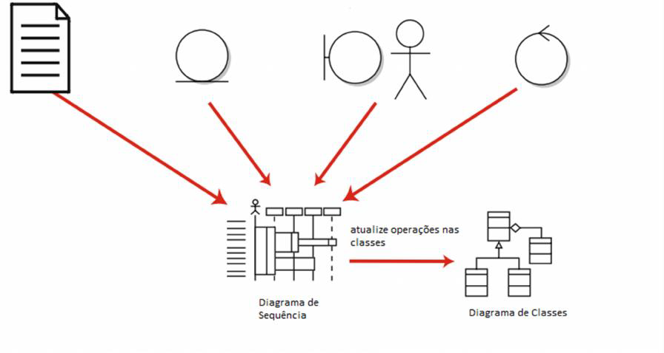
DS a partir do DR e atualização do DC

Slide 24
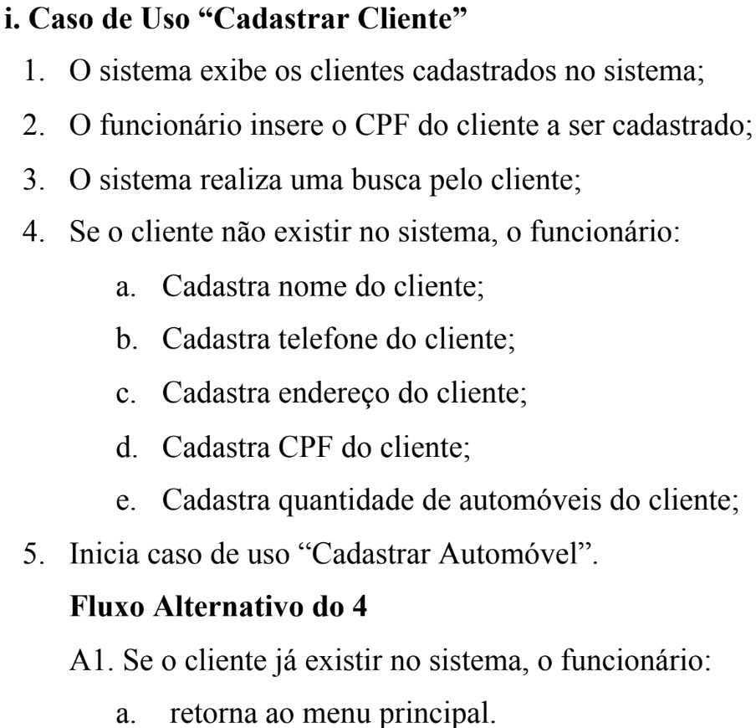
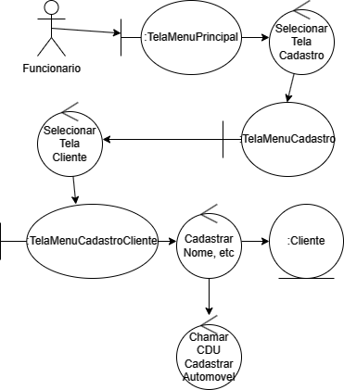

Slide 25
DS a partir de DR
Objetos fronteira e entidade no DR viram objetos de classes fronteira e entidade no DS.
2. Verificar se os objetos de controle no DR devem ser criados como objetos de classes do tipo controle ou mensagens no DS.
3. Respeitar a análise de robustez para atribuir as responsabilidades às classes, ou seja, cada classe deve ter as responsabilidades adequadas.

Slide 26
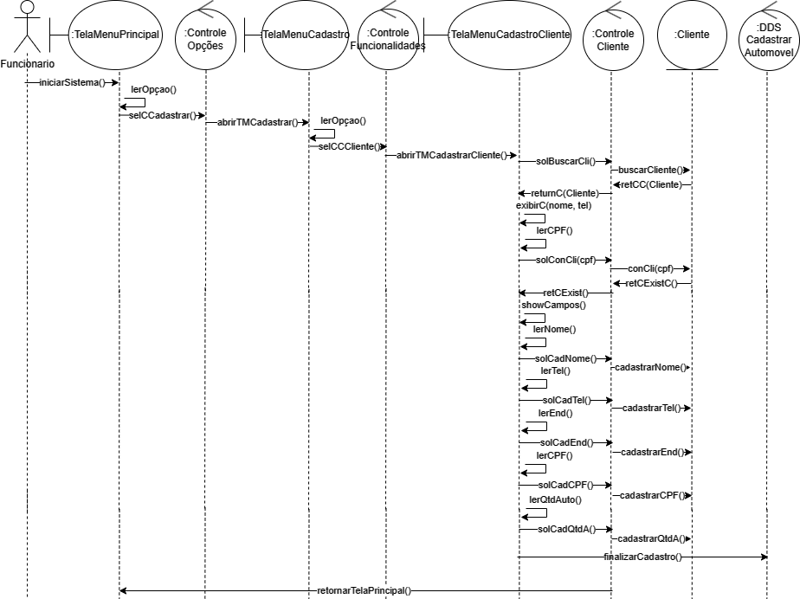

Slide 27
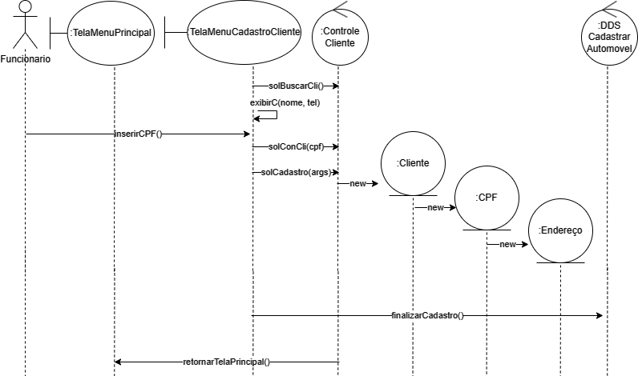
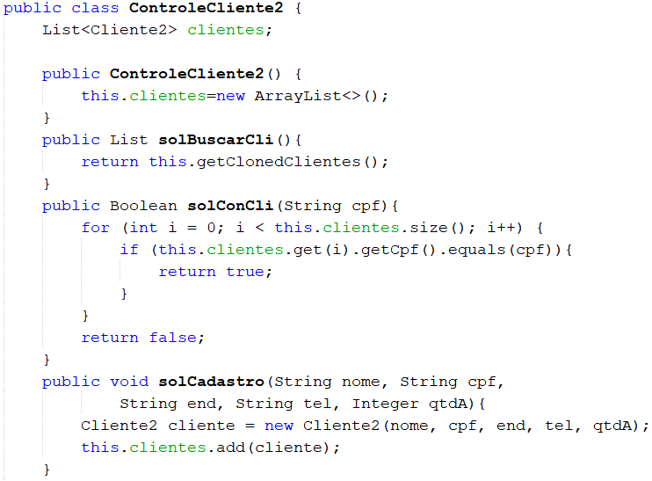
Fornecer aos programadores uma visão detalhada dos objetos e mensagens envolvidos na realização de cada caso de uso.

Slide 28
Mas usa na prática?
https://docs.aws.amazon.com/rekognition/latest/dg/face-liveness-diagrams.html

Slide 29
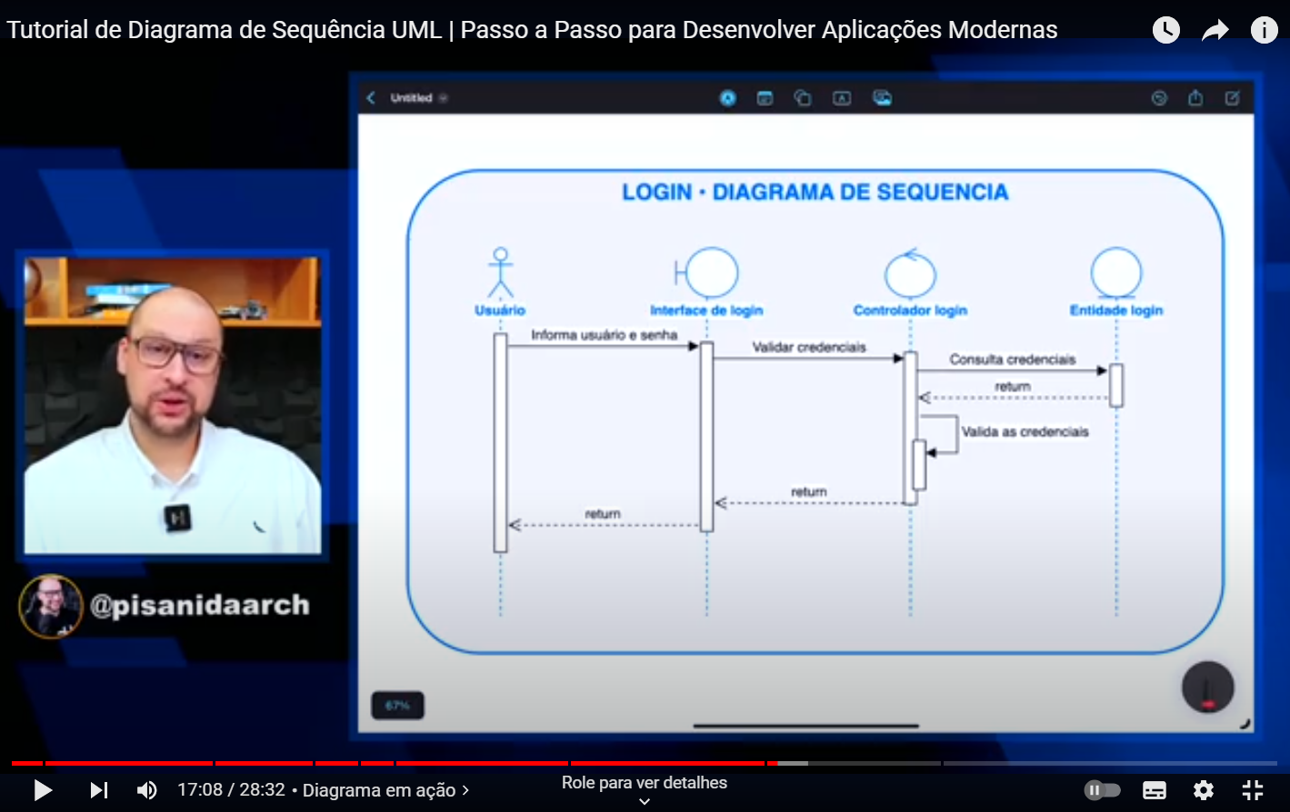
29

